Slide 1
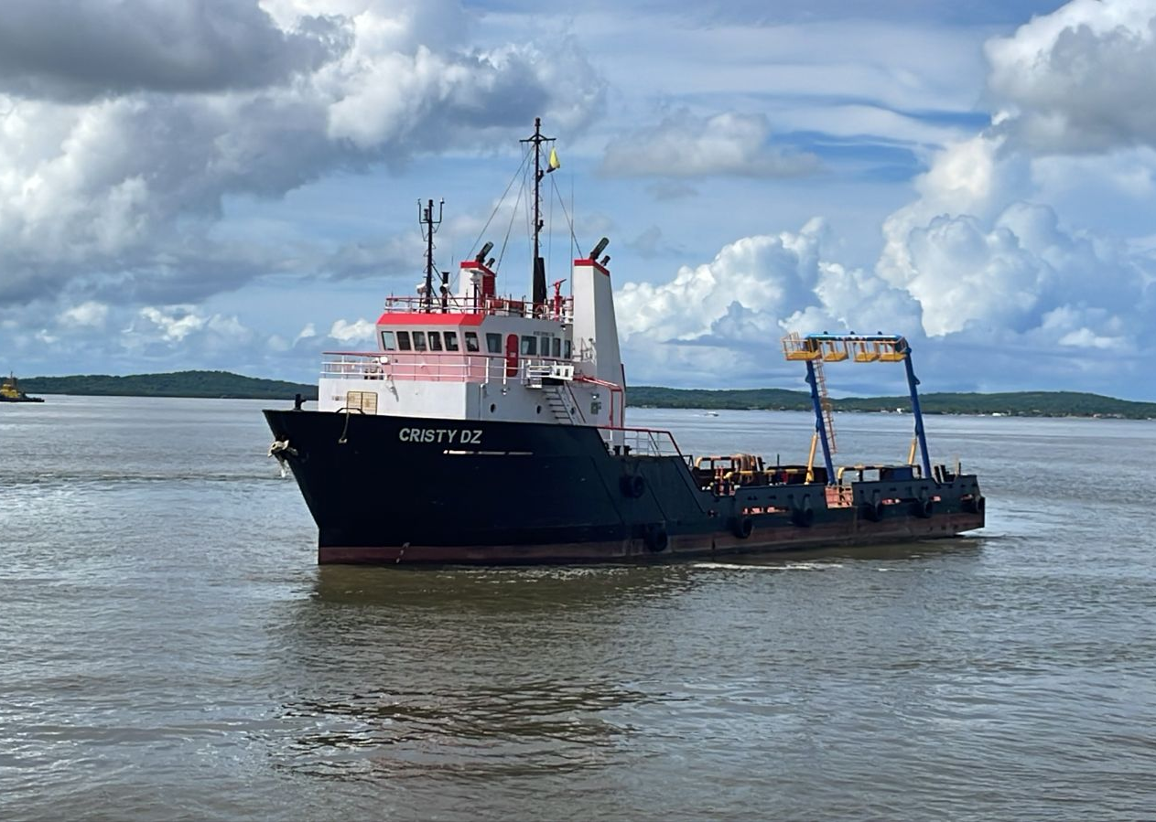
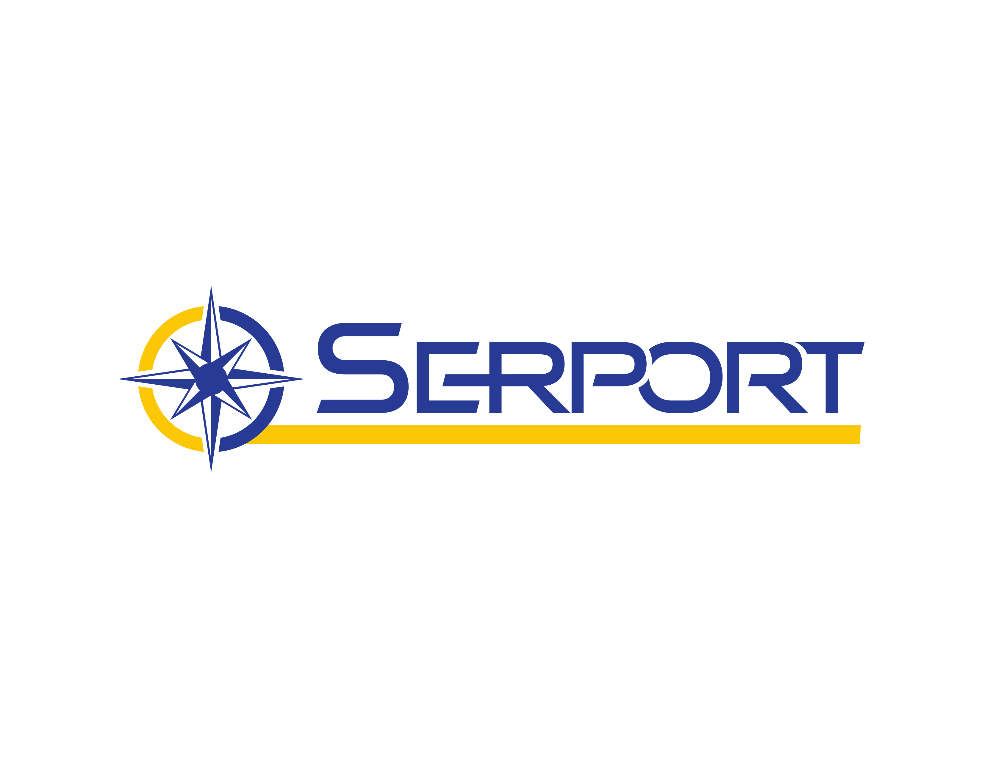
CRISTY DZ

Slide 2
INFORMACIÓN GENERAL
Bandera | Colombia
Matricula | MC-05-718
Año de Construcción | 2004
Armador | Serport S.A.S.
CONSUMOS
Consumo Crucero | 42 Gls x Hrs
Consumo Econo | 38 Gls x hrs
MAQUINARIA
Generador | 2 x Caterpillar C9 Gen Stamford 150Kw
Propulsor | 2 x Caterpillar 3508B 634 Kw
Thrusters
CARACTERÍSTICAS GENERALES
Eslora | 39.81 m
Manga | 10.97 m
Puntal | 3.66 m
Calado Máximo | 3,03
Deadweight | 518
Arqueo Bruto | 447
Arqueo Neto | 134
Espacio Libre en Cubierta | 243 m2
EQUIPO ESPECIAL
Winche Principal | 7.5 Tons
Marco A | 6 Tons
EQUIPO ADICIONAL
Winche Oceanico | Cable Kevlar
Cable Acero Inox | Sidepole
CAPACIDADES
Combustible | 56000 Gals
Agua Potable | 52500 Gals
Velocidad Maxima | 10 Knots
Velocidad Crucero | 9 Knots
Autonomia | 30 dias
Total de camarotes | 20

